Slide 1
Smittsamhetsbedömning luftvägsvirus
En person kan betraktas som smittfri när alla av följande kriterier är uppfyllda:
5 dagar efter symtomdebut
24 timmars feberfrihet
Klinisk förbättring
För en helt symtomfri person räknas tiden från provtagningsdatum.
Gäller ej patient som är immunsupprimerad eller kritiskt sjuk på IVA

Slide 2
Skyddsutrustning vid smittsam virusorsakad luftvägsinfektion
Munskydd och visir/skyddsglasögon vid patientnära arbete inom ca. 2 m
Andningsskydd och visir/skyddsglasögon vid ökad smittrisk:
Långvarig vistelse i vårdrum (tex. vak)
Nära kontakt med patient med kraftig symtombild
Åtgärder mycket nära luftvägar (tex. intubation, HLR, munvård osv.)
Arbete i hemmiljö (med bekräftad covid-19)

Slide 3
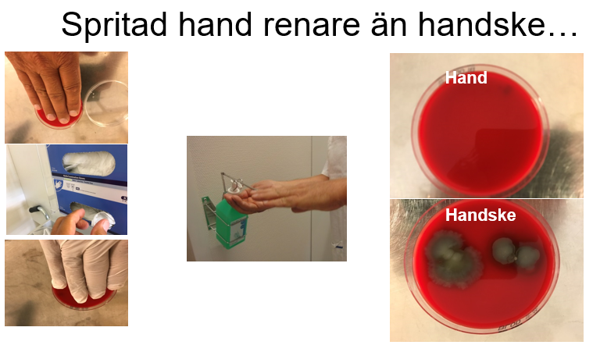
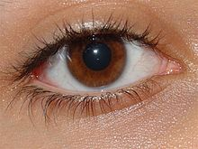
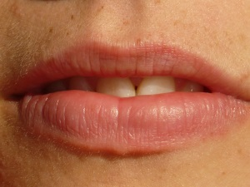
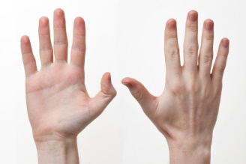
Hur smittar luftvägsvirus?
Handskar och plastförkläden enligt basala hygienrutiner
Kortärmat plastförkläde används då arbetskläderna riskerar att komma i kontakt med kroppsvätskor eller annat biologiskt material
Handskanvändning är alltid en risk för smittspridning
Handsprit avdödar viruset. Handsprit är bättre för vårdtagaren och minskar risken att sprida smitta jämfört med handskar!
Droppsmitta
hosta, nysning på nära håll. Smittar om du får in i det i ögon/näsa/mun
Kontaktsmitta
direkt kontakt med smittad
virus i miljön runt den sjuke
Luft / aerosolsmitta
flera faktorer spelar in, trånga utrymmen
ventilation
Notes:
https://www.cdc.gov/coronavirus/2019-ncov/more/science-and-research/surface-transmission.html

